Slide 1
АКТУАРСТВО
Предавања 10
др Наташа Папић-Благојевић

Slide 2
Бруто методи oбрачуна премијске резерве
Бруто систем подразумева коришћење таблица смртности и каматне стопе, али и укључивање трошкова.
Код овог метода, премија служи за покриће ризика, за формирање резерве, али и за покриће трошкова прибављања осигурања-аквизиционих трошкова.

Slide 3
Трошкови осигуравајућег друштва
трошкови прибављања осигурања -аквизициони трошкови δ
управни трошкови - административни трошкови β
трошкови наплате премије - инкасо трошкови γ

Slide 4
Аквизициони трошкови (δ)
Називају се још и први трошкови.
Највећи део ових трошкова чини провизија закључка (провизију добијају прибављачи послова осигурања - аквизитери).
Провизија обично износи 1-3%, одн. 10-30‰ осигуране суме.
На висину аквизиционих трошкова утиче више фактора:
способност аквизитера,
број склопљених послова,
форма осигурања,
услови под којима аквизитер ради,
развијеност осигуравајућег друштва, итд.

Slide 5
Административни трошкови (β)
У административне (управне) трошкове убрајају се:
организациони и оснивачки трошкови,
инвентар,
зараде персонала,
порез,
канцеларијски трошкови, итд.
Најчешће износе 2-3‰ од осигуране суме.

Slide 6
Инкасо трошкови (γ)
Највећим делом садрже инкасо провизије и плате инкасаната.
Инкасо провизија је известан проценат од премије и осигуравач је одобрава агенту.
Ови трошкови обично износе 2-3% инкасиране бруто премије.

Slide 7
Пример
Лице старо 35 година осигурава капитал да се исплати наследницима уколико осигураник умре у првих 30 година од дана осигурања или осигуранику уколико доживи 30 година од дана осигурања. Израчунати:
а) колико износи нето премија за мешовито осигурање;
б) нови износ премије уколико су аквизициони трошкови 30‰;
в) нову вредност премије, ако су управни трошкови 2‰;
г) износ бруто премије уколико су инкасо трошкови 2% бруто премије.

Slide 8
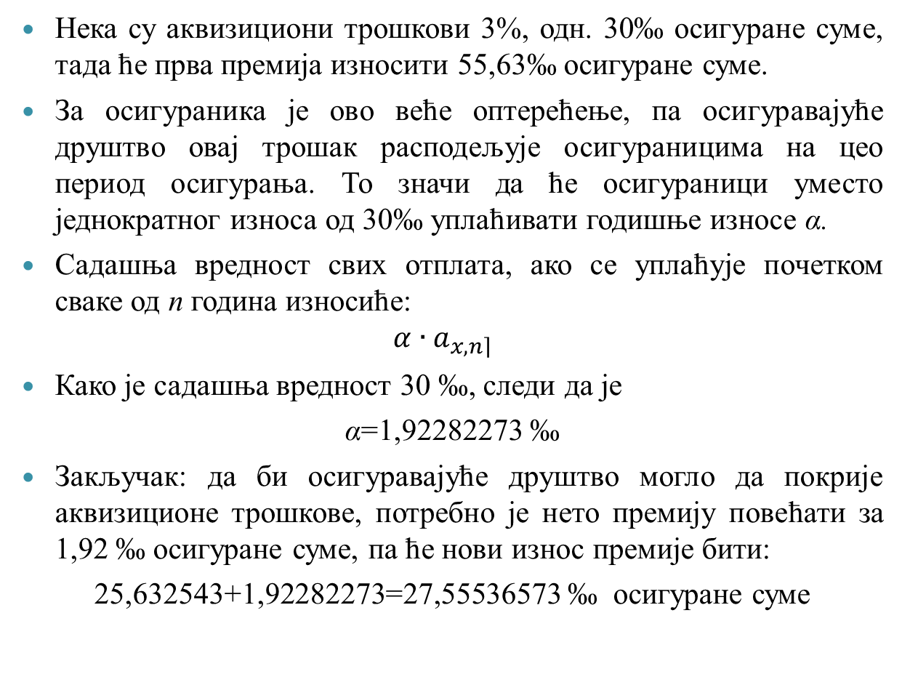
Нека су аквизициони трошкови 3%, одн. 30‰ осигуране суме, тада ће прва премија износити 55,63‰ осигуране суме.
За осигураника је ово веће оптерећење, па осигуравајуће друштво овај трошак расподељује осигураницима на цео период осигурања. То значи да ће осигураници уместо једнократног износа од 30‰ уплаћивати годишње износе α.
Садашња вредност свих отплата, ако се уплаћује почетком сваке од n година износиће:
$$α∙a_{\left.x,n\right\rceil }$$
Како је садашња вредност 30 ‰, следи да је
α=1,92282273 ‰
Закључак: да би осигуравајуће друштво могло да покрије аквизиционе трошкове, потребно је нето премију повећати за 1,92 ‰ осигуране суме, па ће нови износ премије бити:
25,632543+1,92282273=27,55536573 ‰ осигуране суме

Slide 9
Претпоставка: управни трошкови износе 2 ‰
β= 2 ‰
Нова вредност премије износиће:
27,55536573 ‰ + 2 ‰ = 29,55536573 ‰
Ово није коначан износ бруто премије, пошто треба укључити и инкасо трошкове.

Slide 10
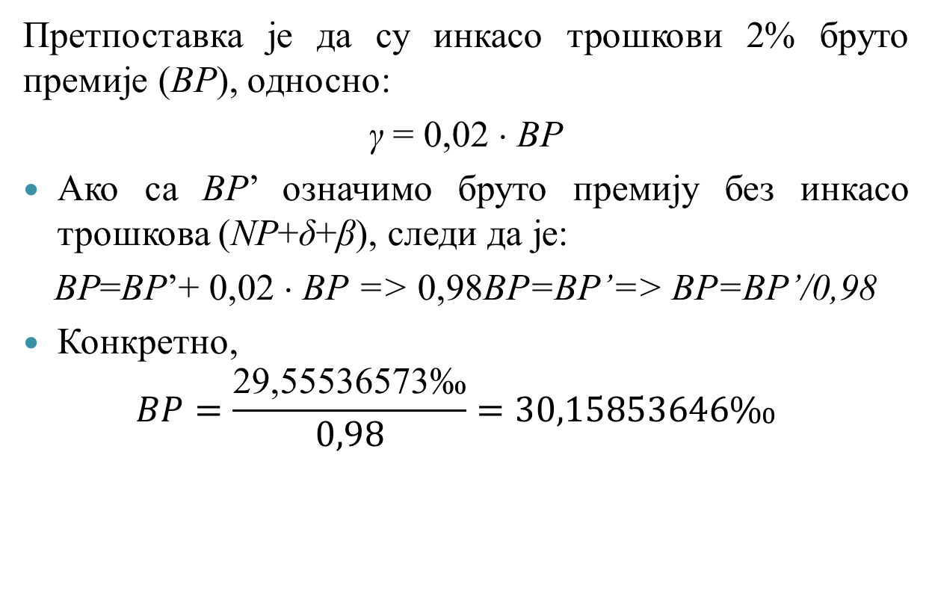
Претпоставка је да су инкасо трошкови 2% бруто премије (BP), односно:
γ = 0,02 ⋅ ВР
Ако са ВР’ означимо бруто премију без инкасо трошкова (NP+δ+β), следи да је:
ВР=ВР’+ 0,02 ⋅ ВР => 0,98ВР=ВР’=> ВР=ВР’/0,98
Конкретно,
$$BP=\frac{\text{29,55536573}\text{‰}}{0,98}=30,15853646‰$$

Slide 11
Резиме:
$α=\frac{δ}{a_{\left.x,n\right\rceil }}$ - представља амортизацију аквизационих трошкова изражених у ‰ од осигуране суме;
β - административни трошак, изражен у ‰ од осигуране суме;
γ - инкасо трошкови, изражени у % од бруто премије;
NP - нето премија;
ВР – бруто премија.

Slide 12
Литература:
1. Вугделија, Д. (2008) Актуарска математика, основни концепт за наставу, Суботица.
2. Кочовић, Ј. (2006) Актуарске основе формирања тарифа у осигурању лица, ЦИД Економског факултета у Београду, Београд.

